Slide 1
Disparity Management System

Slide 2
Disparity
Несоответствие — запись о нарушении или отклонении в структуре или функционировании процедур, а так же описание реакции на это нарушение или отклонение.

Slide 3
Цели внедрения системы
Перевод учёта несоответствий из бумажной в электронную форму
Формализация процедуры учёта несоответствий
Контроль соблюдения пользователями формальных процедур учёта несоответствий
Повышение оперативности реакции на несоответствия
Облегчение сбора и анализа статистической информации о несоответствиях

Slide 4
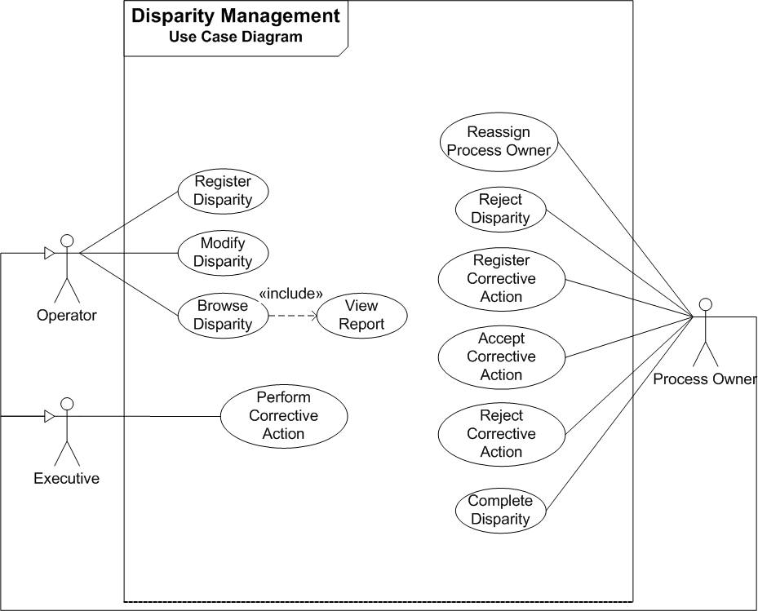

Slide 5
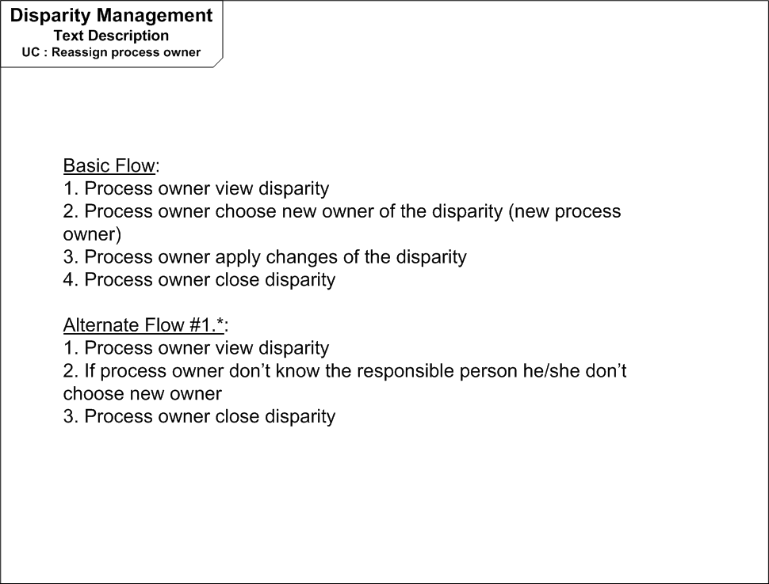

Slide 6
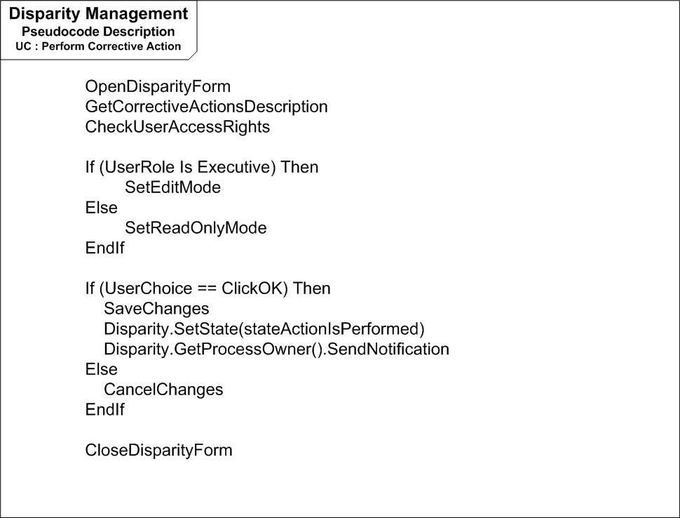

Slide 7
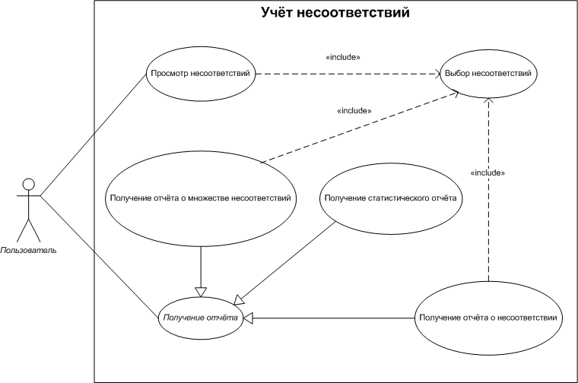
Disparity registration

Slide 8
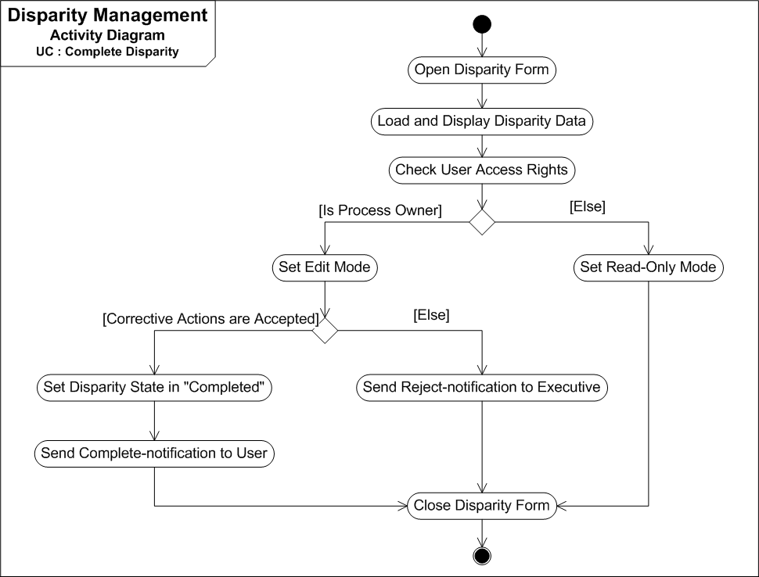

Slide 9
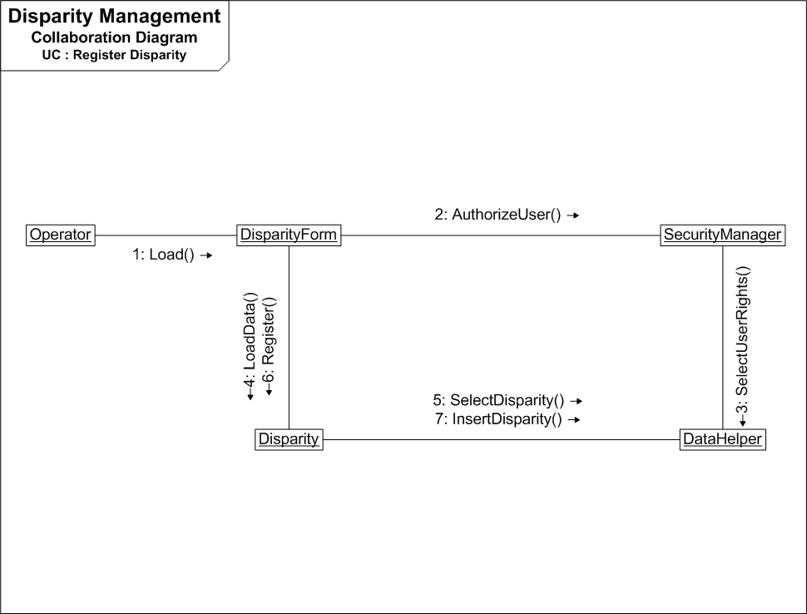

Slide 10
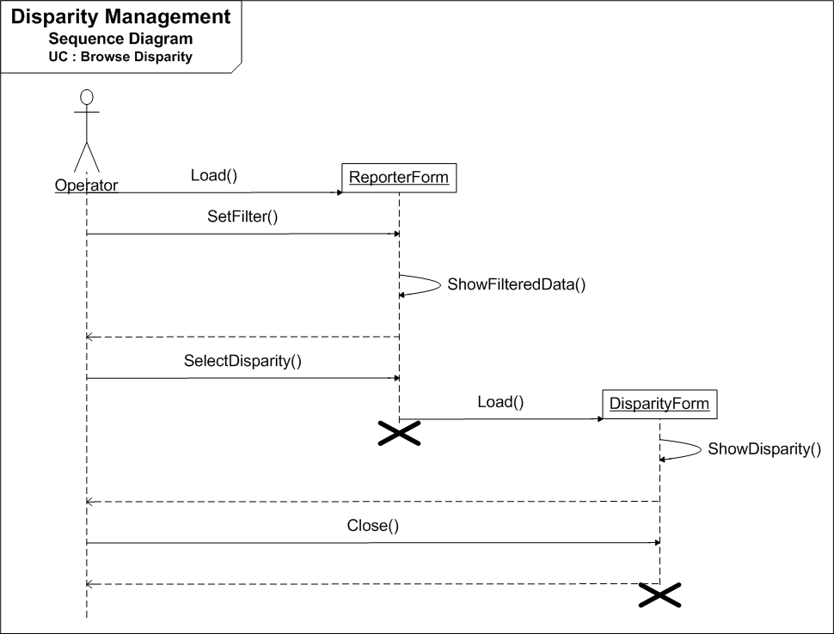

Slide 11
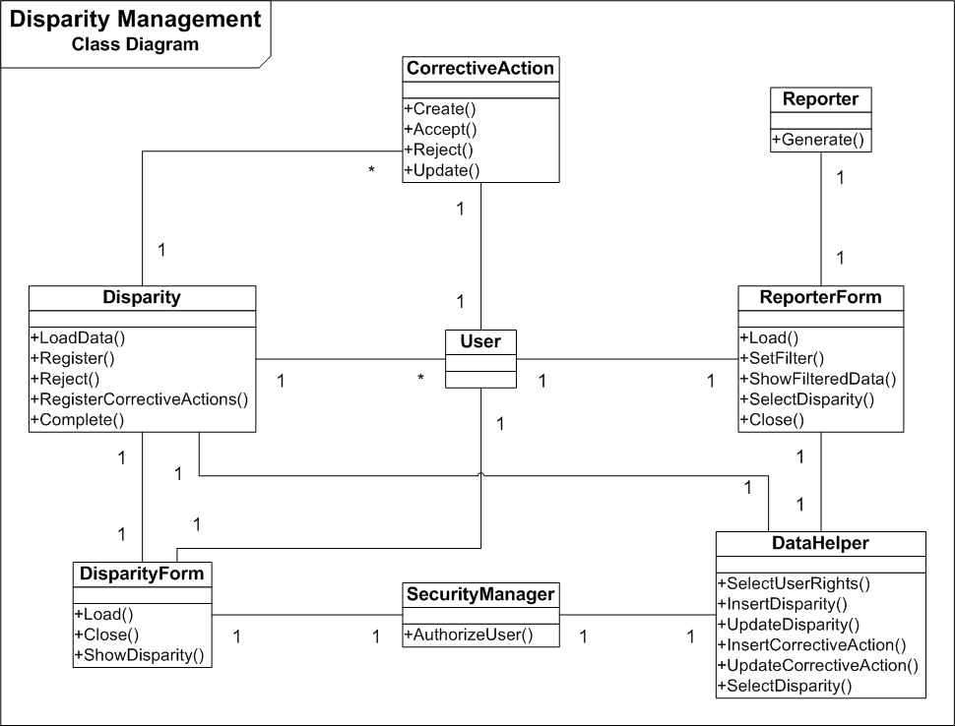

Slide 12
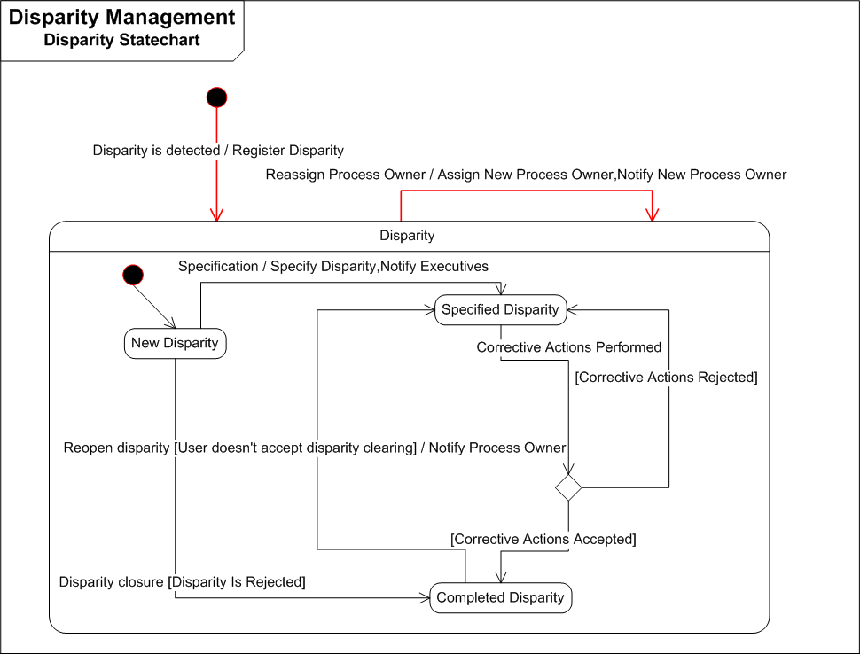

Slide 13
